Slide 1


Slide 2
사용법
방금 레벨테스트 하셨죠? 여러분들의 레벨은 점수에 따라 상중하로 나눠집니다.
여러분의 숲은 비어있습니다. 문제풀기나 단어암기를 하신 후에 다시 로그인하시면 숲은 차 있을 것입니다.
숲의 좌표에서 오른쪽 마우스 클릭 시 기존 아이템이 리스트로 들어갑니다. 왼쪽 버튼 클릭하면 원하는 위치에 배치할 수 있습니다.
문제풀기 기능에서 전부 맞출 시, 레벨업이 이루어지며, 더 어려운 문제와 단어가 제공됩니다.

Slide 3
사용법
문제풀이 점수는 최고점으로 통계에 업데이트됩니다.
다른 사용자들의 숲과 통계를 보고싶으시면 오른쪽 아래 버튼을 클릭해주세요. Jony의 레벨은 중, Sujin의 레벨은 하 입니다.
수진은 접속을 게을리한 탓에 숲이 불타고 있습니다. 사용자가 접속을 게을리하면 숲이 불타게 됩니다.
그럼 즐겁게 이용해주세요.

Slide 4
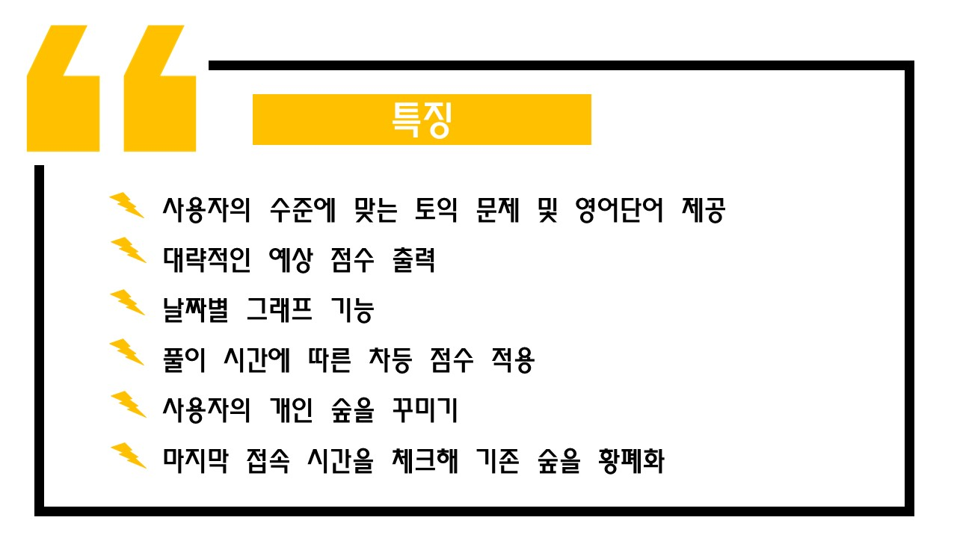

Slide 5
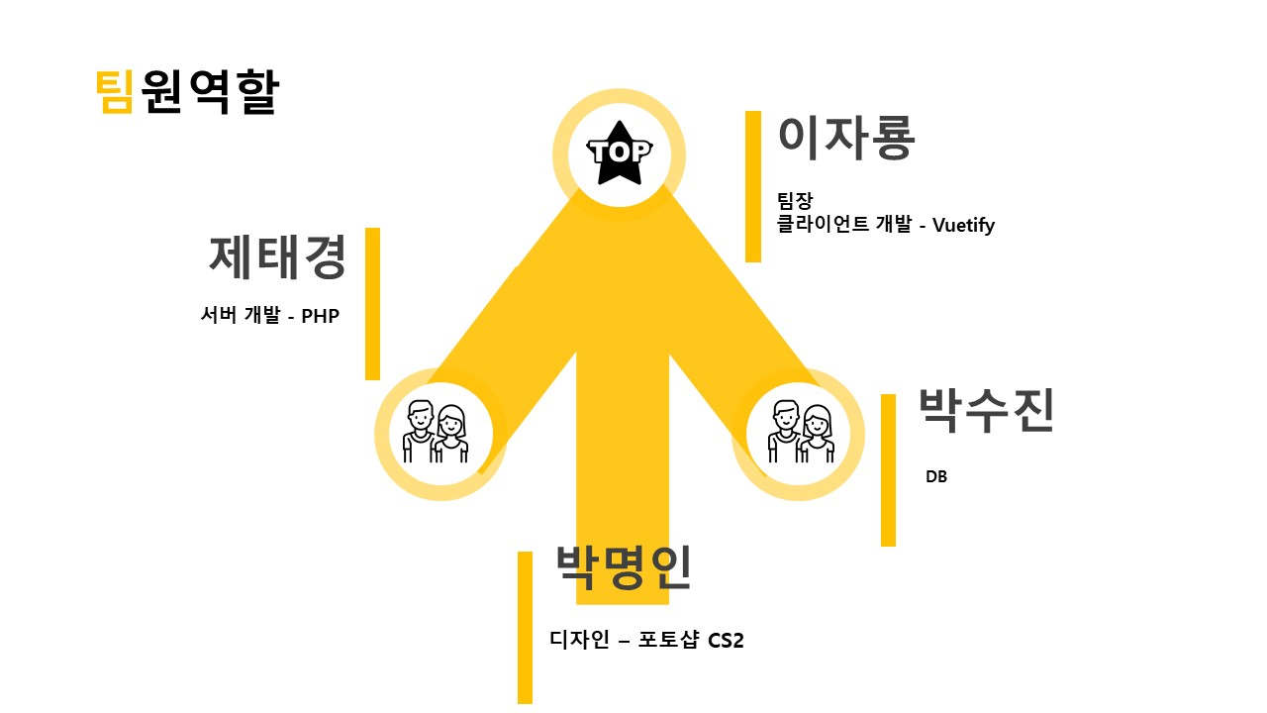

Slide 6
